Slide 1
Ministerio Amigos de Jesús y María
Jesús Cura la Hija de Jairo
Ciclo B-XIII Domingo del Tiempo Ordinario
Marcos 5, 21-24. 35-43

Slide 2
Jesús Cura la Hija de Jairo
En aquel tiempo, cuando Jesús regresó en la barca al otro lado del lago

Slide 3
se quedó en la orilla y ahí se le unió mucha gente

Slide 4
Entonces se acercó uno de los jefes de la sinagoga, llamado Jairo.

Slide 5
Al ver a Jesús, se echó a sus pies y le suplicaba con insistencia: "Mi hija está agonizando. Ven a imponerle las manos para que se cure y viva".

Slide 6
Jesús se fue con él, y mucha gente lo seguía. Unos criados llegaron de casa del jefe de la sinagoga para decirle a éste: "Ya se murió tu hija. ¿Para qué sigues molestando al Maestro?"

Slide 7
Jesús alcanzó a oír lo que hablaban y le dijo al jefe de la sinagoga: "No temas, basta que tengas fe"

Slide 8
No permitió que lo acompañaran más que Pedro, Santiago y Juan, el hermano de Santiago. Al llegar a la casa del jefe de la sinagoga, vio Jesús el alboroto de la gente y oyó los llantos y los alaridos que daban.

Slide 9
Entró y les dijo: "¿Qué significa tanto llanto y alboroto?
La niña no está muerta, está dormida"
Y se reían de él. Entonces Jesús echó fuera a la gente, y con los padres de la niña y sus acompañantes, entró a donde estaba la niña. La tomó de la mano y le dijo: "¡Talitá, kum!", que significa: "¡Óyeme, niña, levántate!"

Slide 10
La niña, que tenía doce años, se levantó inmediatamente y se puso a caminar
Todos se quedaron asombrados.

Slide 11
Jesús les ordenó severamente que no lo dijeran a nadie y les mandó que le dieran de comer a la niña.

Slide 12
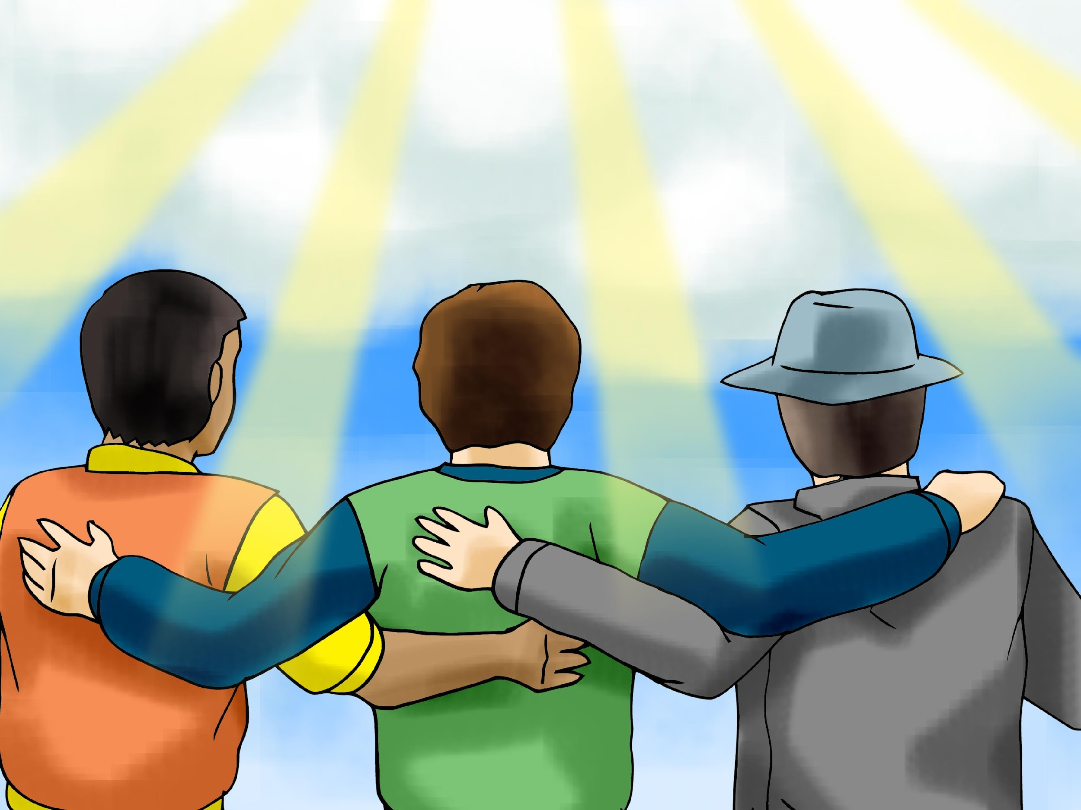
R E F L E X I Ó N

Slide 13
¿Quién era Jairo?
Uno de los jefes de la sinagoga, donde los judíos se reúnen a hablar de Dios.
¿Qué hizo Jairo cuando vio a Jesús?
Se echó a sus pies y le suplicó que fuera a curar a su hija que se estaba muriendo.
Jesús se fue con él, pero llegaron unos de sus criados a comunicarle algo, ¿Qué le dijeron?
Su hija se había muerto ya

Slide 14
¿Qué les dijo Jesús?
“No temas, basta que tengas fe.”
Jairo siguió con Jesús a su casa a pesar del mensaje de los criados. ¿Que nos dice de la fe de Jairo?
Jairo tenía mucha fe en la palabra y poder de Jesús
Tomó a la niña de la mano y le dijo: “¡Óyeme, niña, levántate!”
¿Qué hizo Jesús cuando llegó a la casa?

Slide 15
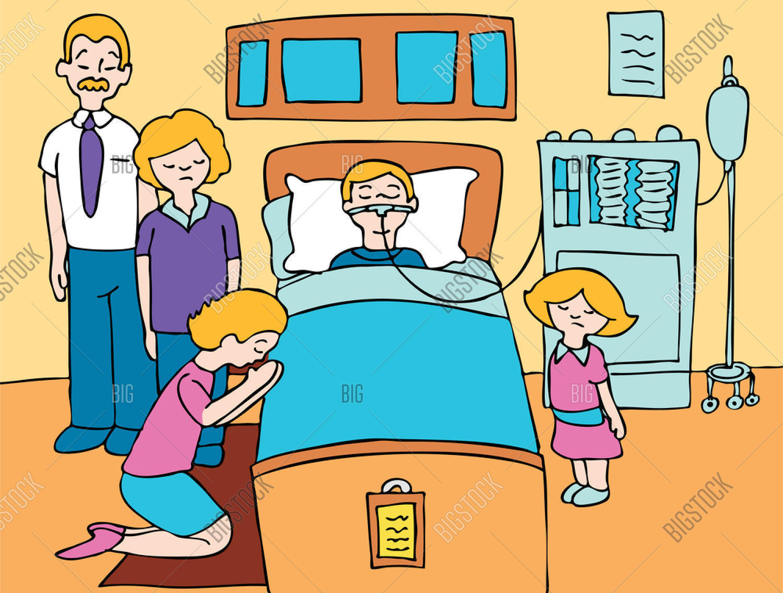
¿Y qué pasó después?
La niña se levantó y se puso a caminar.
¿Le rezas a Jesús cuando alguien de tus seres queridos está enfermo?
No siempre entendemos la voluntad de Dios porque no vemos todo lo que Él ve. Debemos siempre pedir con la condición que sea su voluntad y siempre aceptar su voluntad. Jesús siempre está con nosotros y nos ayuda. Él puede cambiar los problemas en cosas buenas. Confiemos siempre en El.

Slide 16
ACTIVIDAD

Slide 17
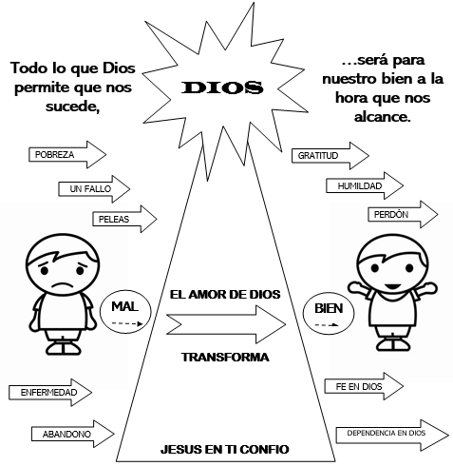
Pensar en cómo Dios puede convertir problemas en cosas buenas que nos ayudan a llegar al Cielo.

Slide 18
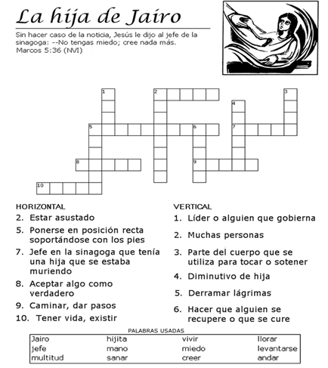
j
e
f
m
i
e
d
o
m
a
n
ul
h
i
L e v a n t a r s e
J a i r o
l
o
i
t
u
d
a
n
it
c r e e r
a n d a r
a
r
v i v i r

Slide 19
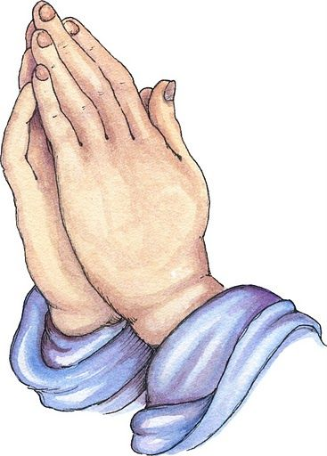
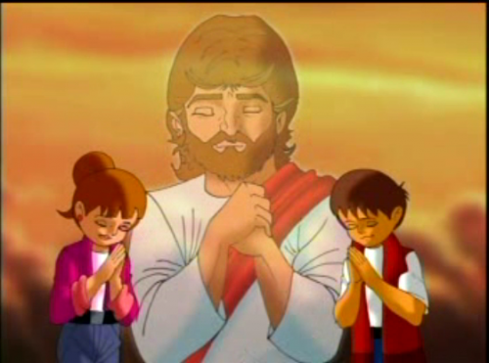
Oración
Señor de la vida, ayúdanos a reconocer todas las bendiciones que nos das todos los días. Danos más fe y confianza en ti, especialmente en los tiempos difíciles de enfermedad y muerte. Ayúdanos a ser generosos con las bendiciones que nos das. Amén

Slide 20
Conozco un poder

